Slide 1
ΠΛΕ70: Ανάκτηση Πληροφορίας
Διδάσκουσα: Ευαγγελία Πιτουρά
Διάλεξη 5: Κατασκευή Ευρετηρίου. Στατιστικά Συλλογής.

Slide 2
Τι είδαμε στο προηγούμενο μάθημα
Κεφ. 3
Ανάκτηση Ανεκτική σε Σφάλματα
  Διόρθωση λαθών

Slide 3
Διόρθωση ορθογραφικών λαθών
Κεφ. 3.3
Δύο βασικές χρήσεις
  Διόρθωση των εγγράφων που ευρετηριοποιούνται
  Διόρθωση των ερωτημάτων ώστε να ανακτηθούν «σωστές» απαντήσεις
Δυο βασικές κατηγορίες:
  Μεμονωμένες λέξεις
    Εξέτασε κάθε λέξη μόνη της για λάθη
    Δεν πιάνει typos που έχουν ως αποτέλεσμα σωστά γραμμένες λέξεις
      π.χ., from → form
  Βασισμένη σε συμφραζόμενα (context sensitive)
    Κοιτά στις λέξεις γύρω,
      π.χ., I flew form Heathrow to Narita.

Slide 4
Διόρθωση μεμονωμένης λέξης
Κεφ. 3.3.2
Θεμελιώδης υπόθεση – υπάρχει ένα λεξικό που μας δίνει τη σωστή ορθογραφία
Δυο βασικές επιλογές για αυτό το λεξικό
  Ένα standard λεξικό
  Το λεξικό της συλλογής (corpus)
Δοθέντος ενός λεξικού και μιας ακολουθίας χαρακτήρων Q, επέστρεψε τις λέξεις του λεξικού που είναι πιο κοντά στο Q
Εξετάσαμε δύο ορισμούς εγγύτητας:
  Την απόσταση διόρθωσης (edit distance) και την σταθμισμένη εκδοχή της
  Επικάλυψη (overlap) n-γραμμάτων

Slide 5
Απόσταση διόρθωσης (Edit distance)
κεφ. 3.3.3
ΟΡΙΣΜΟΣ: Δοθέντων δυο αλφαριθμητικών (strings) S₁ and S₂, ο ελάχιστος αριθμός πράξεων για τη μετατροπή του ενός στο άλλο
  Υπολογισμός με χρήση δυναμικού προγραμματισμού:
  Ο βέλτιστος τρόπος από μια λέξη σε μια άλλη, βασίζεται στο βέλτιστο τρόπο από κάποιο πρόθεμα της πρώτης σε πρόθεμα της δεύτερης
  Έναν Πίνακα
      Γραμμές: Γράμματα (προθέματα) της πρώτη λέξης
      Στήλες: Γράμματα (προθέματα) της δεύτερης λέξης
      Θέσεις του πίνακα: βέλτιστο κόστος (απόσταση)

Slide 6
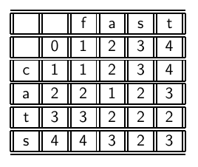
Υπολογισμός απόστασης διόρθωσης
Κεφ. 3.3.3
String s₂
cats – fast
Κάθε στοιχείο m[i, j] του πίνακα μας δίνει το βέλτιστο κόστος (απόσταση) για να πάμε από το πρόθεμα μήκους i του s₁ στο πρόθεμα μήκους j του s₂
String s₁

Slide 7
Υπολογισμός απόστασης διόρθωσης
Κεφ. 3.3.3
Κόστος από τον πάνω αριστερό γείτονα Copy ή Replace | Κόστος από τον πάνω γείτονα Delete
Κόστος από τον αριστερό γείτονα Insert | Το μικρότερο από τα 3 κόστη

Slide 8
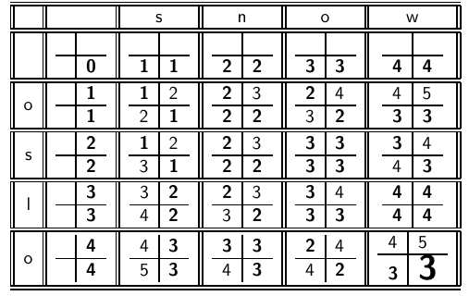
Υπολογισμός απόστασης: παράδειγμα
Κεφ. 3.3.3

Slide 9
Χρήση των αποστάσεων διόρθωσης
Κεφ. 3.3.4
Δοθείσας μιας ερώτησης, πρώτα απαρίθμησε όλες τις ακολουθίες χαρακτήρων μέσα σε μια προκαθορισμένη (σταθμισμένη) απόσταση διόρθωσης (π.χ., 2)
Βρες την τομή αυτού του συνόλου με τις «σωστές» λέξεις
Πρότεινε τους όρους που βρήκες στο χρήστη
Εναλλακτικά,
  Ψάξε όλες τις πιθανές διορθώσεις στο αντεστραμμένο ευρετήριο και επέστρεψε όλα τα έγγραφα … αργό
  Μπορούμε να επιστρέψουμε τα έγγραφα μόνο για την πιο πιθανή διόρθωση
Η εναλλακτική λύση παίρνει τον έλεγχο από το χρήστη αλλά κερδίζουμε ένα γύρο διάδρασης

Slide 10
Επικάλυψη k-γραμμάτων
Κεφ. 3.3.4
Εναλλακτικός ορισμός απόστασης: βάση των κοινών k-γραμμάτων
Απαρίθμησε όλα το k-γράμματα στον όρο της ερώτησης
Χρησιμοποίησε το ευρετήριο k-γραμμάτων για να ανακτήσεις όλους τους όρους του λεξικού που ταιριάζουν κάποιο από τα k-γράμματα του ερωτήματος
Ανέκτησε όλους τους όρους του λεξικού που ταιριάζουν κάποιο (>= κατώφλι) αριθμό από τα k-γράμματα του ερωτήματος ή Jaccard distance > τιμή
Παράδειγμα: k = 2, ερώτημα lord, απόσταση από lore και border
lo
alone
lore
sloth
or
border
lore
morbid
rd
ardent
border
card

Slide 11
Διόρθωση εξαρτώμενη από το περιβάλλον
Κεφ. 3.3.5
Κείμενο: I flew from Heathrow to Narita.
Θεωρείστε το ερώτημα-φράση“flew form Heathrow”
Θα θέλαμε να απαντήσουμε
Did you mean “flew from Heathrow”?
Γιατί δεν υπάρχουν (αρκετά) έγγραφα που να ταιριάζουν στο αρχικό ερώτημα φράση

Slide 12
Διόρθωση βασισμένη στα συμφραζόμενα
Κεφ. 3.3.5
Χρειάζεται συμφραζόμενο περιβάλλον για να το πιάσει αυτό.
Πρώτη ιδέα:
Ανέκτησε τους όρους του λεξικού που είναι κοντά (σε σταθμισμένη απόσταση διόρθωσης) από κάθε όρο του ερωτήματος
Δοκίμασε όλες τις πιθανές φράσεις που προκύπτουν κρατώντας κάθε φορά μια λέξη σταθερή
  flew from heathrow
  fled form heathrow
  flea form heathrow
Hit-based spelling correction: Πρότεινε την εναλλακτική με τα περισσότερα hits

Slide 13
Διόρθωση βασισμένη στα συμφραζόμενα
Κεφ. 3.3.5
Εναλλακτική Προσέγγιση με χρήση biwords
Σπάσε της φράση σε σύζευξη biwords.
Ψάξε τα biwords που χρειάζονται διόρθωση μόνο ενός όρου.
Απαρίθμησε μόνο τις φράσεις που περιέχουν «κοινά» biwords.

Slide 14
Γενικά θέματα
Κεφ. 3.3.5
Θέλουμε να δούμε διαφορετικές απαντήσεις στο “Did you mean?”
Ποιες θα επιλέξουμε να παρουσιάσουμε στο χρήστη;
  Αυτή που εμφανίζεται στα περισσότερα έγγραφα
  Ανάλυση του Query log

Slide 15
Soundex
Κεφ. 3.4
Φωνητική διόρθωση: ερώτημα που «ακούγεται» όπως ο σωστός όρος
Κλάση ευριστικών για την επέκταση ενός ερωτήματος σε φωνητικά (phonetic ) ισοδύναμα
  Εξαρτώνται από τη γλώσσα – κυρίως για ονόματα
    Π.χ., chebyshev → tchebycheff

Slide 16
Τι θα δούμε σήμερα
Κεφ. 4-5
Κατασκευή ευρετηρίου
Στατιστικά για τη συλλογή

Slide 17
ΚΑΤΑΣΚΕΥΗ ΕΥΡΕΤΗΡΙΟΥ

Slide 18
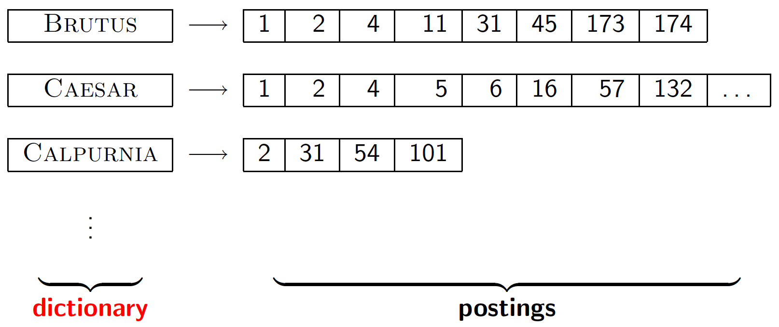
Η βασική δομή: Το αντεστραμμένο ευρετήριο (inverted index)
Λεξικό: οι όροι (term) και η συχνότητα εγγράφων (#εγγράφων της συλλογής που εμφανίζονται)
Λίστες καταχωρήσεων (posting lists)
Kάθε καταχώρηση (posting) για ένα όρο περιέχει μια διατεταγμένη λίστα με τα έγγραφα (DocID) στα οποία εμφανίζεται ο όρος – συχνά επιπρόσθετα στοιχεία , όπως position, term frequency, κλπ

Slide 19
Κατασκευή ευρετηρίου
Κεφ. 4
Πως κατασκευάζουμε το ευρετήριο;
Ποιες στρατηγικές χρησιμοποιούμε όταν έχουμε περιορισμένη μνήμη;

Slide 20
Βασικά στοιχεία του υλικού
Κεφ. 4.1
Πολλές αποφάσεις στην ανάκτηση πληροφορίας βασίζονται στα χαρακτηριστικά του υλικού
Ας δούμε μερικά βασικά χαρακτηριστικά

Slide 21
Βασικά χαρακτηριστικά του υλικού
κεφ. 4.1
Η προσπέλαση δεδομένων στην κύρια μνήμη είναι πολύ πιο γρήγορη από την προσπέλαση δεδομένων στο δίσκο (περίπου ένας παράγοντας του 10)
Disk seeks (χρόνος αναζήτησης): Ενώ τοποθετείται η κεφαλή δε γίνεται μεταφορά δεδομένων
  Άρα: Η μεταφορά μεγάλων κομματιών (chunk) δεδομένων από το δίσκο στη μνήμη είναι γρηγορότερη από τη μεταφορά πολλών μικρών
Η επικοινωνία με το δίσκο (Disk I/O) γίνεται σε σελίδες (block-based): Διαβάζονται και γράφονται ολόκληρα blocks (όχι τμήματά τους). Σχετικός χώρος στη μνήμη – buffer
Παράλληλα με την επεξεργασία δεδομένων
Μέγεθος Block: 8KB - 256 KB.

Slide 22
Βασικά χαρακτηριστικά του υλικού
κεφ. 4.1
Οι επεξεργαστές που χρησιμοποιούνται στην ΑΠ διαθέτουν πολλά GB κύριας μνήμης, συχνά δεκάδες από GBs.
Ο διαθέσιμος χώρος δίσκου είναι πολλές (2–3) τάξεις μεγαλύτερος.
Η ανοχή στα σφάλματα (Fault tolerance) είναι πολύ ακριβή: φθηνότερο να χρησιμοποιεί κανείς πολλές κανονικές μηχανές παρά μια «μεγάλη»

Slide 23
Υποθέσεις για το υλικό (~2008)
κεφ. 4.1
symbol | statistic | value
s b P | average seek time transfer time per byte processor’s clock rate Low level operation (e.g., compare & swap a word) size of main memory size of disk space | 5 ms = 5 × 10⁻³ s 0.02 μs = 2 × 10⁻⁸ s 10⁹ s⁻¹ 0.01 μs = 10⁻⁸ s several GB 1 TB or more

Slide 24
Η συλλογή RCV1
κεφ. 4.2
Η συλλογή με τα άπαντα του Shakespeare δεν είναι αρκετά μεγάλη για το σκοπό της σημερινής διάλεξης.
Η συλλογή που θα χρησιμοποιήσουμε δεν είναι στην πραγματικότητα πολύ μεγάλη, αλλά είναι διαθέσιμη στο κοινό.
Θα χρησιμοποιήσουμε τη συλλογή RCV1.
  Είναι ένας χρόνος του κυκλώματος ειδήσεων του Reuters (Reuters newswire) (μέρος του 1995 και 1996)
  1GB κειμένου

Slide 25
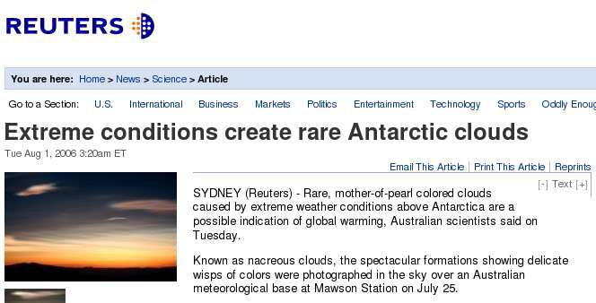
Ένα έγγραφο της συλλογής Reuters RCV1
κεφ. 4.2

Slide 26
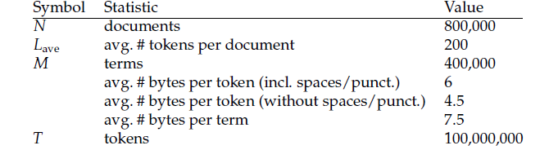
Ένα έγγραφο της συλλογής Reuters RCV1
κεφ. 4.2

Slide 27
Κατασκευή ευρετηρίου
κεφ. 4.2
Επεξεργαζόμαστε τα έγγραφα για να βρούμε τις λέξεις - αυτές αποθηκεύονται μαζί με το Document ID.
Doc 1
Doc 2
I did enact Julius
Caesar I was killed
i' the Capitol;
Brutus killed me.
So let it be with
Caesar. The noble
Brutus hath told you
Caesar was ambitious

Slide 28
Βασικό βήμα: sort
κεφ. 4.2
Αφού έχουμε επεξεργαστεί όλα τα έγγραφα, το αντεστραμμένο ευρετήριο διατάσσεται (sort) με βάση τους όρους
Θα επικεντρωθούμε στο βήμα διάταξης
Πρέπει να διατάξουμε 100M όρους.
Στη συνέχεια, για κάθε όρο, διάταξη εγγράφων
Χρήση termID αντί term

Slide 29
Κλιμάκωση της κατασκευής του ευρετηρίου
κεφ. 4.2
Δεν είναι δυνατή η πλήρης κατασκευή του ευρετηρίου στη μνήμη (in-memory)
  Δεν μπορούμε να φορτώσουμε όλη τη συλλογή στη μνήμη, να την ταξινομήσουμε και να γράψουμε το ευρετήριο πίσω στο δίσκο
Πως μπορούμε να κατασκευάσουμε ένα ευρετήριο για μια πολύ μεγάλη συλλογή;
  Λαμβάνοντας υπ’ όψιν τα περιορισμούς και τα χαρακτηριστικά του υλικού. . .

Slide 30
Κατασκευή με βάση τη διάταξη
κεφ. 4.2
Καθώς κατασκευάζουμε το ευρετήριο, επεξεργαζόμαστε τα έγγραφα ένα-ένα
Οι τελικές καταχωρήσεις για κάθε όρο είναι ημιτελής μέχρι το τέλος
Μπορούμε να κρατάμε όλο το ευρετήριο στη μνήμη;
Κάθε εγγραφή καταχώρησης (ακόμα και χωρίς πληροφορία θέσης - non-positional) δηλαδή (term, doc, freq) καταλαμβάνει 4+4+4 = 12 bytes και απαιτεί πολύ χώρο για μεγάλες συλλογές
T = 100,000,000 όροι για το RCV1
  Αυτή η συλλογή χωράει στη μνήμη, αλλά στην πραγματικότητα πολύ μεγαλύτερες, Π.χ., οι New York Times παρέχουν ένα ευρετήριο για κύκλωμα ειδήσεων >150 χρόνια
Πρέπει να αποθηκεύουμε ενδιάμεσα αποτελέσματα στο δίσκο

Slide 31
Διάταξη χρησιμοποιώντας το δίσκο σαν «μνήμη»;
κεφ. 4.2
Μπορούμε να χρησιμοποιήσουμε τον ίδιο αλγόριθμο κατασκευής για το ευρετήριο αλλά χρησιμοποιώντας δίσκο αντί για μνήμη;
Όχι: Διάταξη T = 100,000,000 εγγραφών στο δίσκο είναι πολύ αργή – πολλές τυχαίες ανακτήσεις (disk seeks).
Χρειαζόμαστε έναν αλγόριθμο εξωτερικής διάταξης (external sorting).

Slide 32
Γιατί όχι;
κεφ. 4.2
Διάσχιση του εγγράφου και κατασκευή εγγραφών καταχωρήσεων για ένα έγγραφο τη φορά
Μετά διάταξη των εγγραφών με βάση τους όρους (και μετά, για κάθε όρο, διάταξη καταχωρήσεων με βάση το έγγραφο)
Αυτή η διαδικασία με τυχαία ανάκτηση στο δίσκο θα ήταν πολύ αργή – διάταξη T=100M εγγραφών
Αν κάθε σύγκριση χρειάζεται 2 προσπελάσεις στο δίσκο, και για τη διάταξη Ν στοιχείων χρειαζόμαστε N log₂N συγκρίσεις, πόσο χρόνο θα χρειαζόμασταν;

Slide 33
BSBI: Αλγόριθμος κατασκευής κατά block (Blocked sort-based Indexing)
Κεφ. 4.2
Χώρισε τη συλλογή σε κομμάτια ίσου μεγέθους
Ταξινόμησε τα ζεύγη termID–docID για κάθε κομμάτι στη μνήμη
Αποθήκευσε τα ενδιάμεσα αποτελέσματα στο δίσκο
Συγχώνευσε τα ενδιάμεσα αποτελέσματα

Slide 34
BSBI: Αλγόριθμος κατασκευής κατά block (Blocked sort-based Indexing)
Κεφ. 4.2
Εγγραφές 12-byte (4+4+4) (term, doc, freq).
Παράγονται κατά τη διάσχιση των εγγράφων
Διάταξη 100M τέτοιων 12-byte εγγραφών με βάση τον όρο.
Ορίζουμε ένα Block ~ 10M τέτοιες εγγραφές
  Μπορούμε εύκολα να έχουμε κάποια από αυτά στη μνήμη.
  Αρχικά, 10 τέτοια blocks.
Βασική ιδέα:
  Συγκέντρωσε καταχωρήσεις για να γεμίσει ένα block, διάταξε τις καταχωρήσεις σε κάθε block, γράψε το στο δίσκο. (run)
  Μετά συγχώνευσε τα blocks σε ένα μεγάλο διατεταγμένο block.

Slide 35
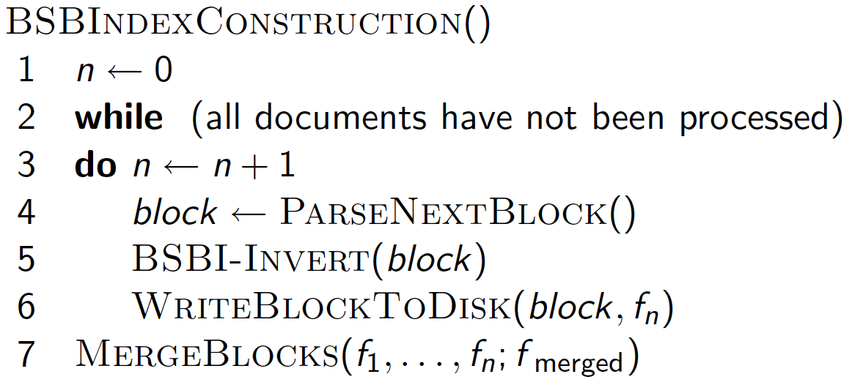
Διάταξη 10 blocks των 10M εγγραφών
κεφ. 4.2
Διάβασε ένα-ένα τα έγγραφα – γεμίζοντας ένα block με <term, docid>, διάταξη του block, γράψε το γεμάτο block στο δίσκο

Slide 36
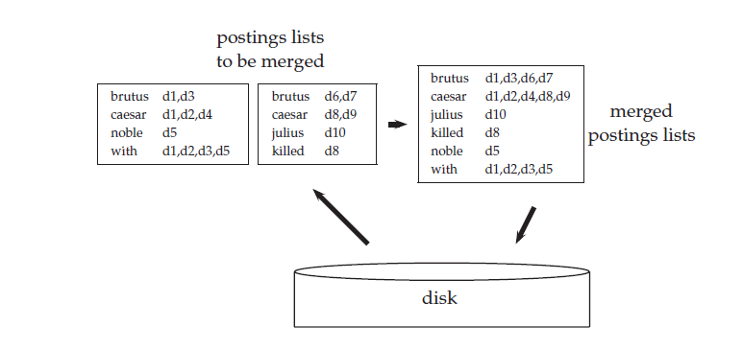
Παράδειγμα
κεφ. 4.2

Slide 37
Διάταξη 10 blocks των 10M εγγραφών
κεφ. 4.2
Πρώτα, διάβασε κάθε block και διάταξε τις εγγραφές του:
  Quicksort 2N ln N αναμενόμενα βήματα
  Στην περίπτωσή μας, 2 x (10M ln 10M) steps
Άσκηση: εκτιμήστε το συνολικό κόστος για να διαβάσουμε κάθε block από το δίσκο και να εφαρμόσουμε quicksort σε αυτό.
10 φορές αυτή η εκτίμηση του χρόνου μας δίνει 10 διατεταγμένα runs των 10M εγγραφών το καθένα.
Ο απλός τρόπος χρειάζεται 2 αντίγραφα των δεδομένων στο δίσκο
  Αλλά μπορεί να βελτιωθεί

Slide 38
Πως θα γίνει η συγχώνευση των runs?
κεφ. 4.2
Δυαδική συγχώνευση, μια δεντρική δομή με log₂10 = 4 επίπεδα.
Σε κάθε επίπεδο, διάβασε στη μνήμη runs σε blocks των 10M, συγχώνευσε, γράψε πίσω.
1
1
2
2
Merged run.
3
4
3
4
Runs being
merged.
Disk

Slide 39
Πως θα γίνει η συγχώνευση των runs?
κεφ. 4.2
Πιο αποδοτικά με μια multi-way συγχώνευση, όπου διαβάζουμε από όλα τα blocks ταυτόχρονα
Υπό την προϋπόθεση ότι διαβάζουμε στη μνήμη αρκετά μεγάλα κομμάτια κάθε block και μετά γράφουμε πίσω αρκετά μεγάλα κομμάτια, αλλιώς πάλι πρόβλημα με τις αναζητήσεις στο δίσκο

Slide 40
BSBI: περίληψη
Κεφ. 4.2
Βασική ιδέα:
  Διάβαζε τα έγγραφα, συγκέντρωσε <term, docid> καταχωρήσεις έως να γεμίσει ένα block, διάταξε τις καταχωρήσεις σε κάθε block, γράψε το στο δίσκο.
  Μετά συγχώνευσε τα blocks σε ένα μεγάλο διατεταγμένο block.
Δυαδική συγχώνευση, μια δεντρική δομή με log₂Β επίπεδα, όπου Β ο αριθμός των blocks.
Παρατήρηση: μπορούμε να εργαστούμε με termid αντί για term αν κρατάμε το λεξικό (την απεικόνιση term, termid) στη μνήμη

Slide 41
Xρήση αναγνωριστικού όρου (termID)
κεφ. 4.3
Υπόθεση: κρατάμε το λεξικό στη μνήμη
Χρειαζόμαστε το λεξικό (το οποίο μεγαλώνει δυναμικά) για να υλοποιήσουμε την απεικόνιση μεταξύ όρου (term) σε termID.
Θα μπορούσαμε να εργαστούμε και με term, docID καταχωρήσεις αντί των termID, docID καταχωρήσεων, αλλά τα ενδιάμεσα αρχεία γίνονται πολύ μεγάλα.

Slide 42
SPIMI: Single-pass in-memory indexing (ευρετηρίαση ενός περάσματος)
Κεφ. 4.3
Αν δε διατηρούμε term-termID απεικονίσεις μεταξύ blocks.
Εναλλακτικός αλγόριθμος: Αποφυγή της διάταξης των όρων.
Συγκεντρώσετε τις καταχωρήσεις σε λίστες καταχωρήσεων όπως αυτές εμφανίζονται.
Κατασκευή ενός πλήρους αντεστραμμένου ευρετηρίου για κάθε block. Χρησιμοποίησε κατακερματισμό (hash) ώστε οι καταχωρήσεις του ίδιου όρου στον ίδιο κάδο
Μετά συγχωνεύουμε τα ξεχωριστά ευρετήρια σε ένα μεγάλο.

Slide 43
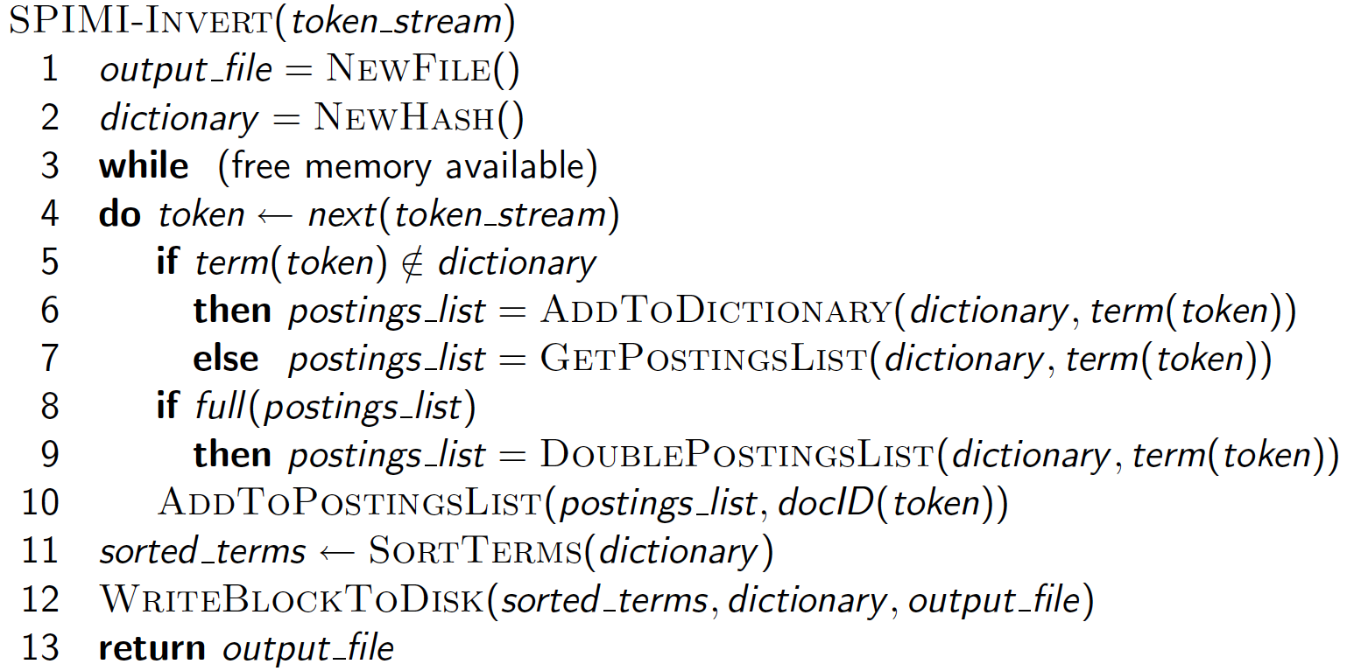
SPIMI-Invert
κεφ. 4.3
Χρησιμοποιούμε hash ώστε οι καταχωρήσεις για τον ίδιο όρο στον ίδιο «κάδο»
Η συγχώνευση όπως και στο BSBI.

Slide 44
Δυναμικά ευρετήρια
κεφ. 4.5
Μέχρι στιγμής, θεωρήσαμε ότι τα ευρετήρια είναι στατικά.
Αυτό συμβαίνει σπάνια, στην πραγματικότητα:
  Νέα έγγραφα εμφανίζονται και πρέπει να ευρετηριοποιηθούν
  Έγγραφα τροποποιούνται ή διαγράφονται
Αυτό σημαίνει ότι πρέπει να ενημερώσουμε τις λίστες καταχωρήσεων:
  Αλλαγές στις καταχωρήσεις όρων που είναι ήδη στο λεξικό
  Προστίθενται νέοι όροι στο λεξικό

Slide 45
Μια απλή προσέγγιση
κεφ. 4.5
Διατήρησε ένα «μεγάλο» κεντρικό ευρετήριο
Τα νέα έγγραφα σε μικρό «βοηθητικό» ευρετήριο (auxiliary index) (στη μνήμη)
Ψάξε και στα δύο, συγχώνευσε το αποτέλεσμα
Διαγραφές
  Invalidation bit-vector για τα διαγραμμένα έγγραφα
  Φιλτράρισμα αποτελεσμάτων ώστε όχι διαγραμμένα
Περιοδικά, re-index το βοηθητικό στο κυρίως ευρετήριο

Slide 46
Θέματα
κεφ. 4.5
Συχνές συγχωνεύσεις
Κακή απόδοση κατά τη διάρκεια της συγχώνευσης
Πιο αποδοτικό αν κάθε λίστα καταχωρήσεων ήταν αποθηκευμένη σε διαφορετικό αρχείο (τότε, απλώς append), αλλά θα χρειαζόμαστε πολλά αρχεία (μη αποδοτικό για το ΛΣ)
Θα υποθέσουμε ότι όλο το ευρετήριο σε ένα αρχείο.
Στην πραγματικότητα: Κάτι ανάμεσα (π.χ., πολλές μικρές λίστες καταχώρησης σε ένα αρχείο, διάσπαση πολύ μεγάλων λιστών, κλπ)

Slide 47
Λογαριθμική συγχώνευση
κεφ. 4.5
Διατήρηση μια σειράς από ευρετήρια, το καθένα διπλάσιου μεγέθους από τα προηγούμενο
  Κάθε στιγμή, χρησιμοποιούνται κάποια από αυτά
Έστω n o αριθμός των postings στη μνήμη
Διατηρούμε στο δίσκο ευρετήρια Ι₀, Ι₁, …
  Ι₀ μεγέθους 2⁰ * n, Ι₁ μεγέθους 2¹ * n, Ι₂ μεγέθους 2² * n …
Ένα βοηθητικό ευρετήριο μεγέθους n στη μνήμη, Z₀

Slide 48
Λογαριθμική συγχώνευση
κεφ. 4.5
Όταν φτάσει το όριο n, τα 2⁰ * n postings του Z₀ μεταφέρονται στο δίσκο
Ως ένα νέο index Ι₀
Την επόμενη φορά που το Ζ₀ γεμίζει, συγχώνευση με Ι₀
Αποθηκεύεται ως Ι₁ (αν δεν υπάρχει ήδη Ι₁) ή συγχώνευση με Ι₁ ως Ζ₂ κλπ
Τα ερωτήματα απαντώνται με χρήση του Z₀ στη μνήμη και όσων I_{i} υπάρχουν στο δίσκο κάθε φορά

Slide 49
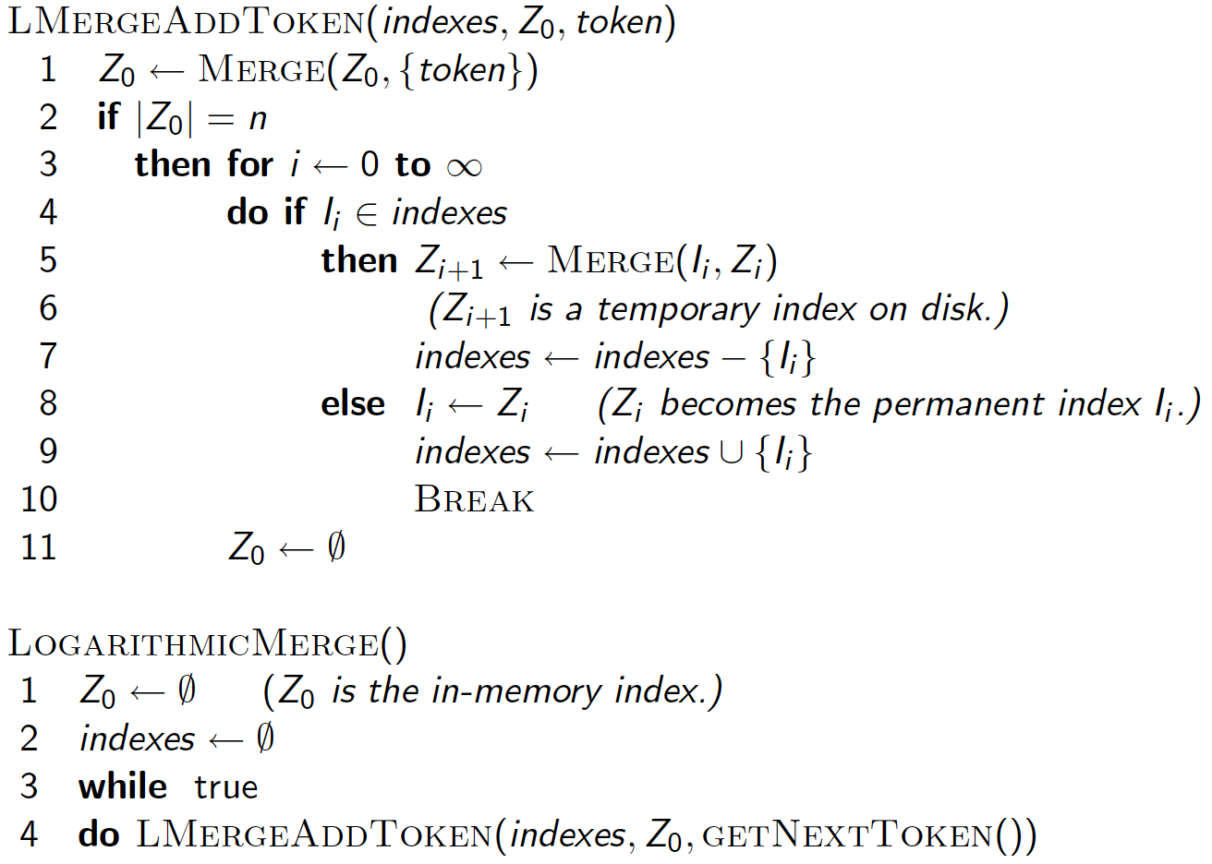
κεφ. 4.5

Slide 50
Πολυπλοκότητες
Κεφ. 4.5
Κατασκευή
Κυρίως και βοηθητικό ευρετήριο: Τ/n συγχωνεύσεις, σε κάθε μία κοιτάμε όλους τους όρους, άρα πολυπλοκότητα O(T²)
Λογαριθμική συγχώνευση: κάθε καταχώρηση συγχωνεύεται O(log T)φορές, so complexity άρα πολυπλοκότητα O(T log T)
Ερώτημα
Κυρίως και βοηθητικό ευρετήριο: O(1)
Λογαριθμική συγχώνευση: κοιτάμε O(log T) ευρετήρια

Slide 51
Δυναμικά ευρετήρια στις μηχανές αναζήτησης
κεφ. 4.5
Πολύ συχνές αλλαγές
Συχνά περιοδική ανακατασκευή του ευρετηρίου από την αρχή
  Ενώ κατασκευάζεται το νέο, χρησιμοποιείται το παλιό και όταν η κατασκευή τελειώσει χρήση του νέου

Slide 52
Άλλα θέματα
κεφ. 4.5
Λίστες δικαιωμάτων προσπέλασης (Access Control Lists ACLs)
  Για κάθε χρήστη, μια λίστα καταχωρήσεων με τα έγγραφα που μπορεί να προσπελάσει

Slide 53
Κατανεμημένη κατασκευή
κεφ. 4.4
Για ευρετήριο κλίμακας web
  Χρήση κατανεμημένου cluster
Επειδή μια μηχανή είναι επιρρεπής σε αποτυχία
  Μπορεί απροσδόκητα να γίνει αργή ή να αποτύχει
Χρησιμοποίηση πολλών μηχανών

Slide 54
Μερικοί αριθμοί
Κεφ. 4.4
The Indexed Web contains at least 1.71 billion pages (Sunday, 16 March, 2014).
Each year, Google changes its search algorithm around 500–600 times http://moz.com/google-algorithm-change

Slide 55
Web search engine data centers
Κεφ. 4.4
Οι μηχανές αναζήτησης χρησιμοποιούν data centers (Google, Bing, Baidu) κυρίως από commodity μηχανές. Γιατί; (fault tolerance)
Τα κέντρα είναι διάσπαρτα σε όλο τον κόσμο.
Εκτίμηση: Google ~1 million servers, 3 million processors/cores (Gartner 2007)
http://www.google.com/insidesearch/howsearchworks/thestory/
Θα το δούμε αναλυτικά σε επόμενα μαθήματα
Λίγα «εγκυκλοπαιδικά» για το MapReduce και τη χρήση του στην κατασκευή του ευρετηρίου

Slide 56
Google index
Κεφ. 4.4
index partitioned by document IDs into pieces called shards
each shard is replicated onto multiple servers
initially, from hard disk drives, now enough servers to keep a copy of the whole index in main memory
In June 2010, Caffeine continuously crawl and incrementally update the search index
Index separated into several layers, some updated faster than the others

Slide 57
Μια ματιά στα πολύ μεγάλης κλίμακας ευρετήρια
Κεφ. 4.4

Slide 58
Παράλληλη κατασκευή
Κεφ 4.4
Maintain a master machine directing the indexing job – considered “safe”.
Break up indexing into sets of (parallel) tasks.
Master machine assigns each task to an idle machine from a pool.

Slide 59
Parallel tasks
Sec. 4.4
We will use two sets of parallel tasks
  Parsers
  Inverters
Break the input document collection into splits
Each split is a subset of documents (corresponding to blocks in BSBI/SPIMI)

Slide 60
Parsers
Sec. 4.4
Master assigns a split to an idle parser machine
Parser reads a document at a time and emits (term, doc) pairs
Parser writes pairs into j partitions
  Each partition is for a range of terms’ first letters
  (e.g., a-f, g-p, q-z) – here j = 3.

Slide 61
Inverters
Sec. 4.4
An inverter collects all (term, doc) pairs (= postings) for one term-partition.
Sorts and writes to postings lists

Slide 62
Data flow
Sec. 4.4
assign
Master
assign
Postings
Parser
a-f
g-p
q-z
Inverter
a-f
Parser
a-f
g-p
q-z
Inverter
g-p
splits
Inverter
q-z
Parser
a-f
g-p
q-z
Map
phase
Reduce
phase
Segment files

Slide 63

MapReduce
Sec. 4.4
The index construction algorithm we just described is an instance of MapReduce.
MapReduce (Dean and Ghemawat 2004) is a robust and conceptually simple framework for distributed computing without having to write code for the distribution part.
They describe the Google indexing system (ca. 2002) as consisting of a number of phases, each implemented in MapReduce.
open source implementation as part of Hadoop*
*http://hadoop.apache.org/

Slide 64
Example for index construction
Map:
d1 : C came, C c’ed.
d2 : C died. →
<C,d1>, <came,d1>, <C,d1>, <c’ed, d1>, <C, d2>, <died,d2>
Reduce:
(<C,(d1,d2,d1)>, <died,(d2)>, <came,(d1)>, <c’ed,(d1)>) →
(<C,(d1:2,d2:1)>, <died,(d2:1)>, <came,(d1:1)>, <c’ed,(d1:1)>)

Slide 65
Schema for index construction in MapReduce
Sec. 4.4
Schema of map and reduce functions
map: input → list(k, v) reduce: (k, list(v)) → output
Instantiation of the schema for index construction
map: collection → list(termID, docID)
reduce: (<termID1, list(docID)>, <termID2, list(docID)>, …) → (postings list1, postings list2, …)

Slide 66
MapReduce
Sec. 4.4
Index construction was just one phase.
Another phase: transforming a term-partitioned index into a document-partitioned index.
  Term-partitioned: one machine handles a subrange of terms
  Document-partitioned: one machine handles a subrange of documents
most search engines use a document-partitioned index … better load balancing, etc.

Slide 67
Στατιστικα συλλογησ

Slide 68
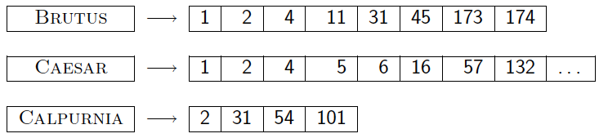
Στατιστικά στοιχεία
Κεφ. 5
Πιο λεπτομερή στατιστικά για τη συλλογή RCV1
  Πόσο μεγάλο είναι το λεξικό και οι καταχωρήσεις;

Slide 69
Στατιστικά για τη συλλογή Reuters RCV1
Κεφ. 4.2
N L M T | documents tokens per document terms (= word types) bytes per token (incl. spaces/punct.) bytes per token (without spaces/punct.) bytes per term (= word type) non-positional postings | 800,000 200 400,000 6 4.5 7.5 100,000,000

Slide 70
Μέγεθος ευρετηρίου
Κεφ. 5.1
size of | word types (terms) |  |  | non-positional postings |  |  | positional postings
 | dictionary |  |  | non-positional index |  |  | positional index
 | Size (K) | ∆% | cumul % | Size (K) | ∆ % | cumul % | Size (K) | ∆ % | cumul %
Unfiltered | 484 |  |  | 109,971 |  |  | 197,879
No numbers | 474 | -2 | -2 | 100,680 | -8 | -8 | 179,158 | -9 | -9
Case folding | 392 | -17 | -19 | 96,969 | -3 | -12 | 179,158 | 0 | -9
30 stopwords | 391 | -0 | -19 | 83,390 | -14 | -24 | 121,858 | -31 | -38
150 stopwords | 391 | -0 | -19 | 67,002 | -30 | -39 | 94,517 | -47 | -52
stemming | 322 | -17 | -33 | 63,812 | -4 | -42 | 94,517 | 0 | -52

Slide 71
Λεξιλόγιο και μέγεθος συλλογής
Κεφ. 5.1
Πόσο μεγάλο είναι το λεξιλόγιο όρων;
  Δηλαδή, πόσες είναι οι διαφορετικές λέξεις;
Υπάρχει κάποιο άνω όριο;
Π.χ., το Oxford English Dictionary 600,000 λέξεις, αλλά στις πραγματικά μεγάλες συλλογές ονόματα προσώπων, προϊόντων, κλπ
Στην πραγματικότητα, το λεξιλόγιο συνεχίζει να μεγαλώνει με το μέγεθος της συλλογής

Slide 72
Λεξιλόγιο και μέγεθος συλλογής
Κεφ. 5.1
Ο νόμος του Heaps:
M = kT^{b}
M είναι το μέγεθος του λεξιλογίου (αριθμός όρων), T ο αριθμός των tokens στη συλλογή
περιγράφει πως μεγαλώνει το λεξιλόγιο όσο μεγαλώνει η συλλογή
Συνήθης τιμές: 30 ≤ k ≤ 100 (εξαρτάται από το είδος της συλλογής) και b ≈ 0.5
Σε log-log plot του μεγέθους Μ του λεξιλογίου με το Τ, ο νόμος προβλέπει γραμμή κλίση περίπου ½

Slide 73
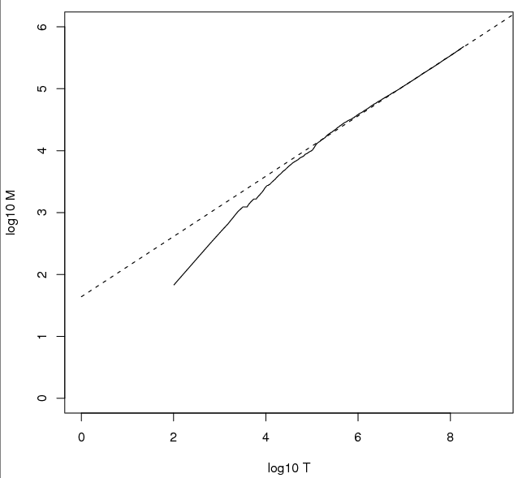
Heaps’ Law
Κεφ. 5.1
Για το RCV1, η διακεκομμένη γραμμή
log₁₀M = 0.49 log₁₀T + 1.64 (best least squares fit)
Οπότε, M = 10^{1.64}T^{0.49}, άρα k = 10^{1.64} ≈ 44 and b = 0.49.
Καλή προσέγγιση για το Reuters RCV1 !
Για το πρώτα 1,000,020 tokens, ο νόμος προβλέπει 38,323 όρους, στην πραγματικότητα 38,365

Slide 74
Ο νόμος του Zipf
Κεφ. 5.1
Ο νόμος του Heaps’ μας δίνει το μέγεθος του λεξιλογίου μιας συλλογής
Θα εξετάσουμε τη σχετική συχνότητα των όρων
Στις φυσικές γλώσσες, υπάρχουν λίγοι πολύ συχνοί όροι και πάρα πολύ σπάνιοι

Slide 75
Ο νόμος του Zipf
Κεφ. 5.1
Ο νόμος του Zipf: Ο i-οστός πιο συχνός όρος έχει συχνότητα ανάλογη του 1/i .
  cf_{i} ∝ 1/i = K/i όπου K μια normalizing constant
Όπου cf_{i} collection frequency: ο αριθμός εμφανίσεων του όρου t_{i} στη συλλογή.
Αν ο πιο συχνός όρος (ο όρος the) εμφανίζεται cf₁ φορές
Τότε ο δεύτερος πιο συχνός (of) εμφανίζεται cf₁/2 φορές
Ο τρίτος (and) cf₁/3 φορές …
log cf_{i} = log K - log i
  Γραμμική σχέση μεταξύ log cf_{i} και log i
power law σχέση (εκθετικός νόμος)

Slide 76
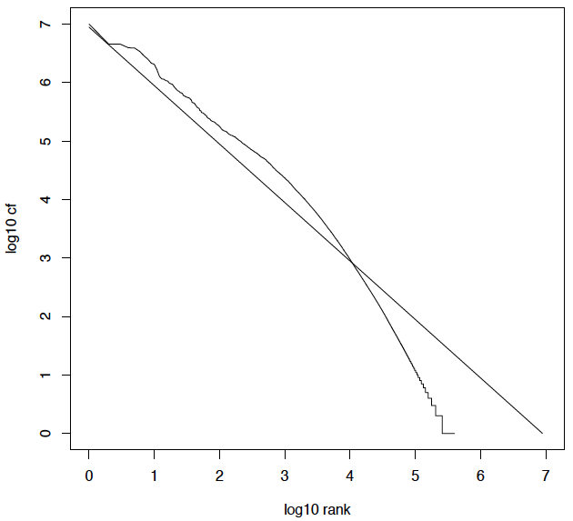
Zipf’s law for Reuters RCV1
κεφ. 5.1

Slide 77
ΤΕΛΟΣ 5^{ου} Μαθήματος
Ερωτήσεις?
Χρησιμοποιήθηκε κάποιο υλικό των:
Pandu Nayak and Prabhakar Raghavan, CS276: Information Retrieval and Web Search (Stanford)

